Slide 1
La Revolución Ciudadana y el cambio de época en América Latina
Programa Universitario de estudios sobre democracia, justicia y sociedad.
Rafael Correa
21 de enero, UNAM

Slide 2
La larga y triste noche neoliberal

Slide 3
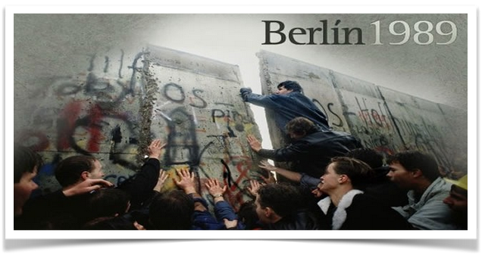

Slide 4
Los diez mandamientos del Consenso de Washington
Disciplina fiscal.
Reducción de subsidios.
Neutralidad tributaria.
Tasas de interés reales de mercado y positivas pero moderadas.
Tipos de cambio competitivos.
Liberalización comercial.
Liberalización de las barreras a la inversión extranjera directa.
Privatización de las empresas estatales.
Desregulación de mercados.
Seguridad jurídica para los derechos de propiedad.
Williamson, John (1990). “What Washington Means by Policy Reform”. Latin American adjustment: how much has happened?, capítulo 2. Editado por John Williamson. Institute for International Economics. Washington D. C.

Slide 5
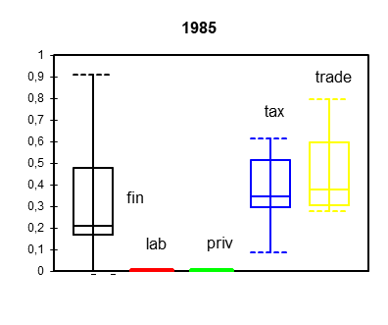
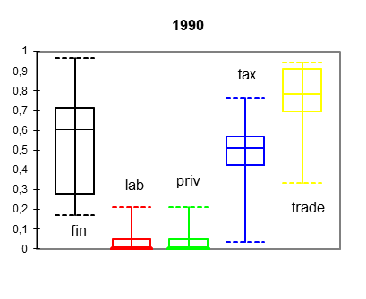
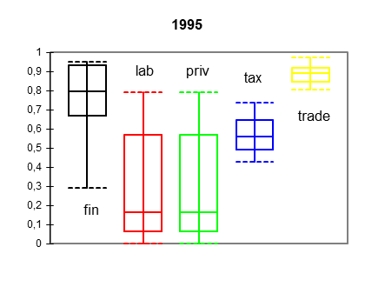
Correa, Rafael (2002). “Reformas Estructurales y Crecimiento en América Latina: Un Análisis de Sensibilidad”. Revista de la CEPAL No. 76. Abril del 2002, Santiago de Chile.
Reformas estructurales en América Latina

Slide 6
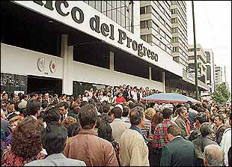

Slide 7
El cambio de época y la Revolución Ciudadana

Slide 8
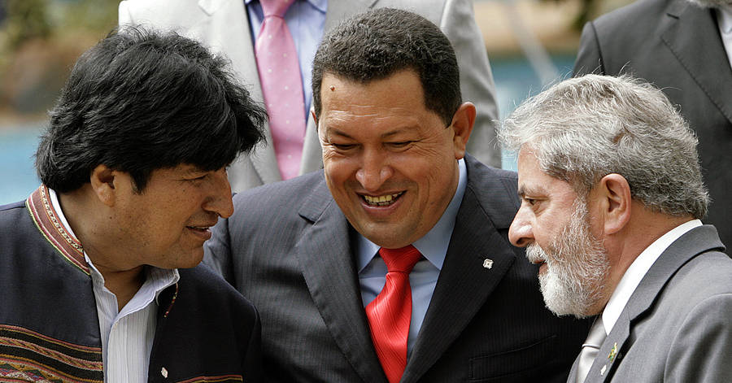

Slide 12
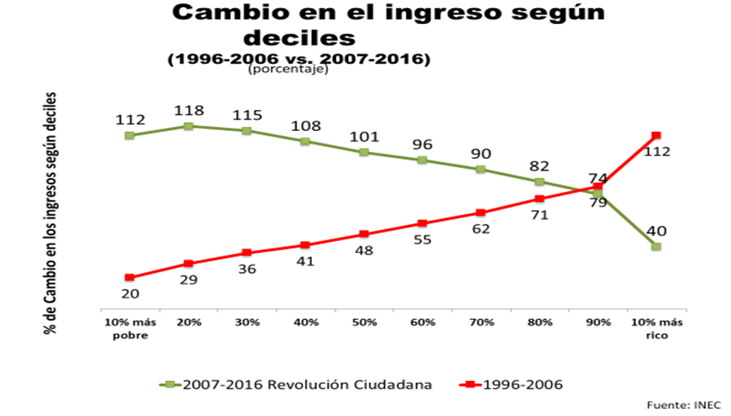

Slide 13
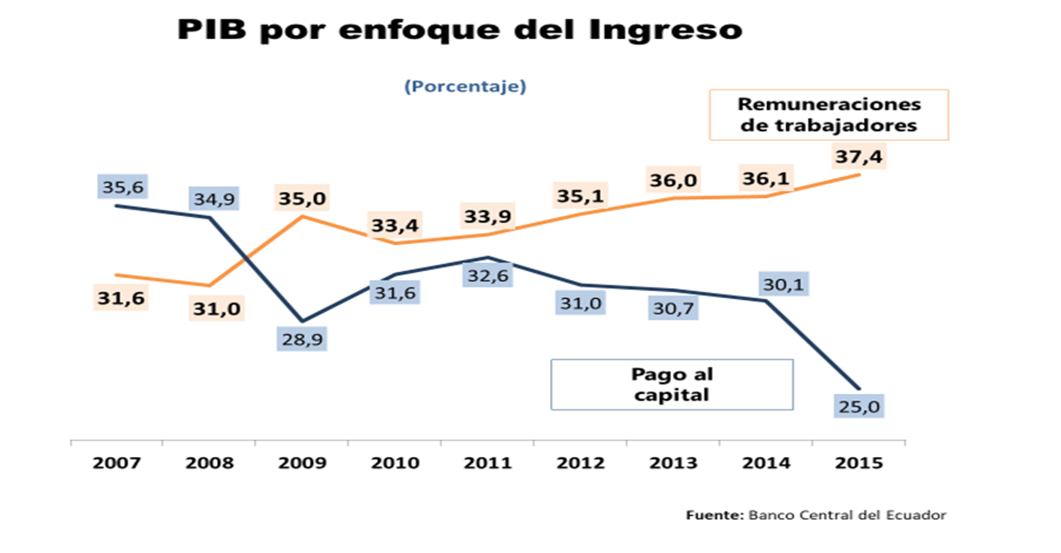

Slide 14
Desigualdad
Coeficiente de Gini
Fuente: INEC

Slide 15
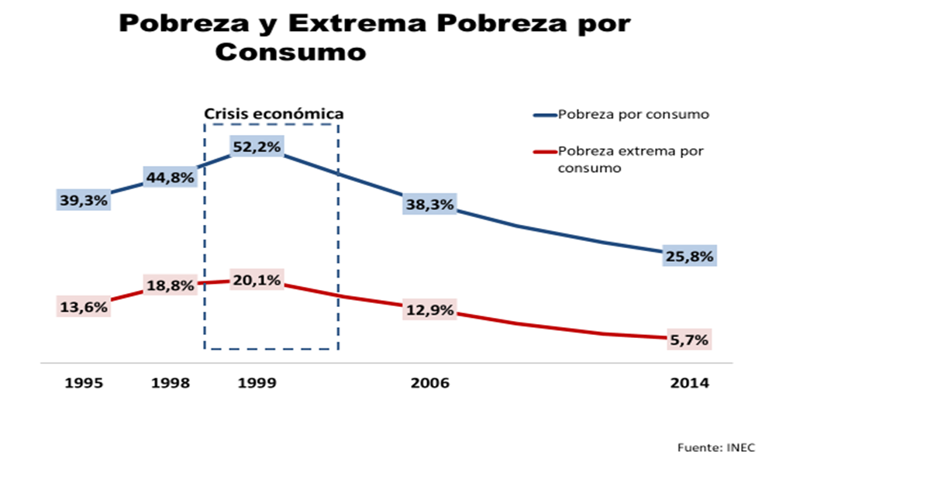

Slide 16
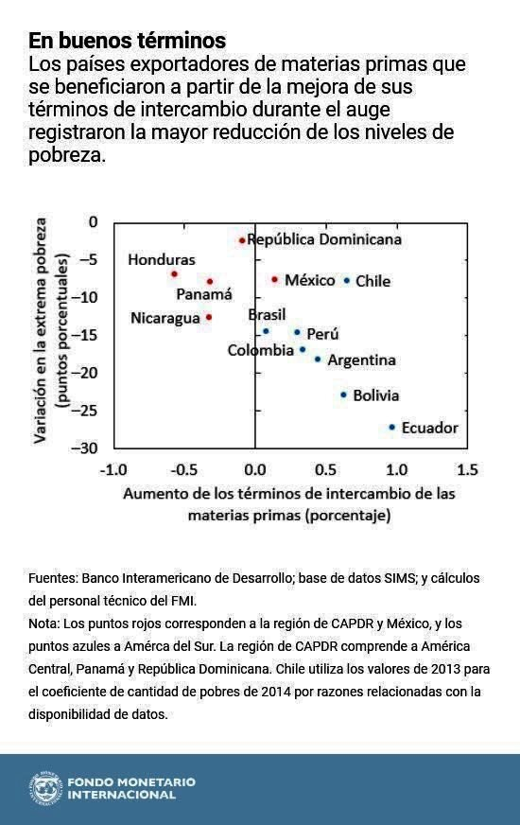
Ecuador: el país que más redujo la pobreza

Slide 17
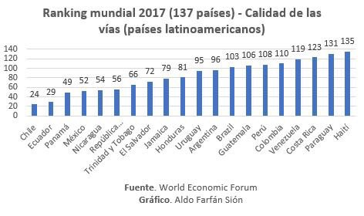

Slide 19
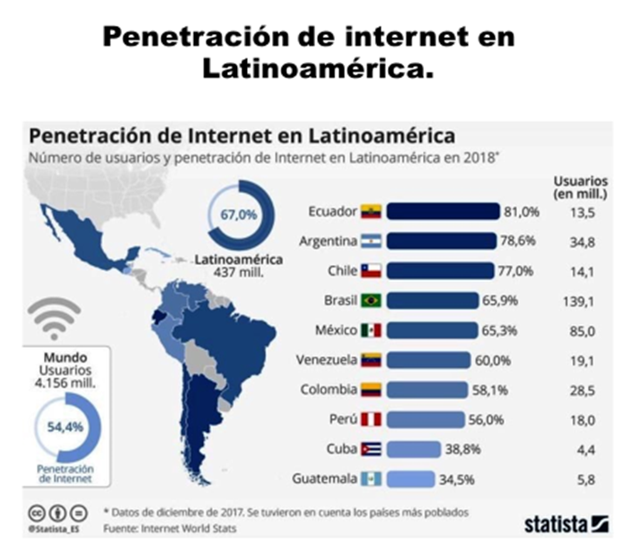

Slide 21
Inversión pública
Formación Bruta del Capital Fijo
Millones de dólares y % PIB
Fuente: BCE
Notes:
COMAS (491)

Slide 22
Deuda pública
 | Deuda Externa |  | Deuda Interna |  | Total
Año | Saldo | Deuda/PIB | Saldo | Deuda/PIB | Saldo | Deuda/PIB
2000 | 11228,8 | 61,3 | 2823,9 | 15,4 | 14052,7 | 76,7
2001 | 11366,9 | 46,5 | 2801,4 | 11,4 | 14168,3 | 57,9
2002 | 11377,4 | 39,9 | 2771,4 | 9,7 | 14148,8 | 49,6
2003 | 11491,1 | 35,4 | 3016,2 | 9,3 | 14507,3 | 44,7
2004 | 11060,4 | 30,2 | 3489,0 | 9,5 | 14549,4 | 39,8
2005 | 10850,3 | 26,1 | 3686,2 | 8,9 | 14536,5 | 35,0
2006 | 10214,9 | 21,8 | 3277,6 | 7,0 | 13492,5 | 28,8
2007 | 10632,7 | 20,8 | 3239,9 | 6,4 | 13872,6 | 27,2
2008 | 10088,9 | 16,3 | 3645,1 | 5,9 | 13734,0 | 22,2
2009 | 7392,5 | 11,8 | 2842,2 | 4,5 | 10234,7 | 16,4
2010 | 8671,7 | 12,5 | 4665,1 | 6,7 | 13336,8 | 19,2
2011 | 10055,3 | 12,7 | 4506,5 | 5,7 | 14561,8 | 18,4
2012 | 10871,8 | 12,4 | 7780,5 | 8,8 | 18652,3 | 21,2
2013 | 12920,1 | 13,6 | 9926,6 | 10,4 | 22846,7 | 24,0
2014 | 17581,9 | 17,3 | 12558,3 | 12,3 | 30140,2 | 29,6
2015 | 20225,2 | 20,4 | 12546,0 | 12,6 | 32771,2 | 33,0
2016 | 25679,3 | 25,7 | 12457,4 | 12,5 | 38136,6 | 38,2
2017 | 31749,8 | 30,4 | 14785,7 | 14,2 | 46535,6 | 44,6
2018 | 35695,5 | 32,6 | 13733,7 | 12,5 | 49429,2 | 45,2
2019 | 40083,0 | 37,4 | 13946,0 | 13,0 | 54029,0 | 50,4

Slide 23
Ingreso petrolero real per cápita
Gobierno Central 1971-2015
Año base 2014=100
Promedio ingreso petrolero (1971-2006):
$ 310,18
Fuente: BCE - INEC

Slide 24
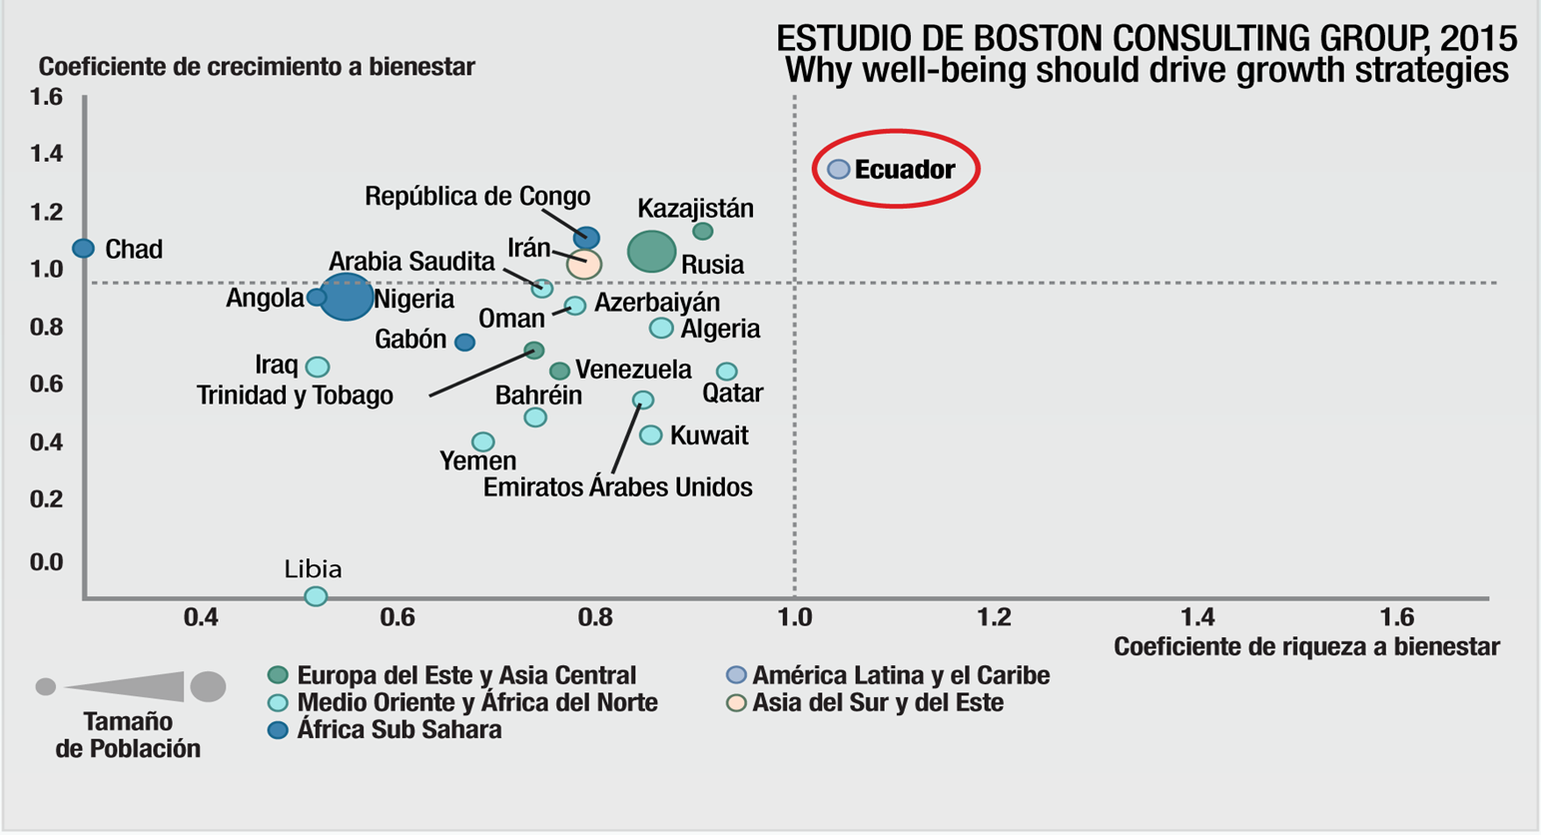

Slide 25
Ecuador: evolución de la recaudación total
(millones de dólares)
Recaudación 2007-2016
100.889
Recaudación 1999-2006
23.375
Fuente: SRI

Slide 26
Presión tributaria Europa – América Latina

Slide 28
Exportaciones Anuales
(millones dólares)
Fuente: BCE

Slide 29
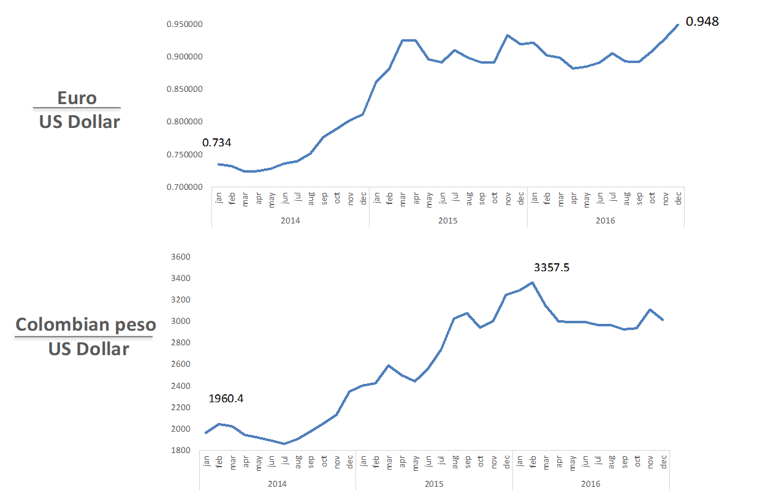

Slide 30
Pérdida de ingresos Gobierno Central
2014 - 2016
(millones de dólares)
FACTORES | 2014 | 2016 | Variación | % PIB
Exportaciones petroleras | 13.275 | 5.459 | -7.816 | -8,1%
Recaudación | 13.617 | 12.662 | -955 | -1,0%
SUBTOTAL | 26.893 | 17.993 | -8.772 | -9,1%
Contingentes legales (Oxy y Chevron) |  |  | -1.100 | -1,1%
Petroleras – Inversión |  |  | -1.600 | -1,7%
TOTAL |  |  | -11.472 | -11,9%
Fuente: BCE, SRI

Slide 31
El ajuste hacia arriba 2015-2016
(dólares)
Mientras el 70% de la población no redujo en promedio su ingreso, el ajuste se financió con la reducción en promedio de $19 pc por mes del 30% más rico.
Fuente: INEC

Slide 32
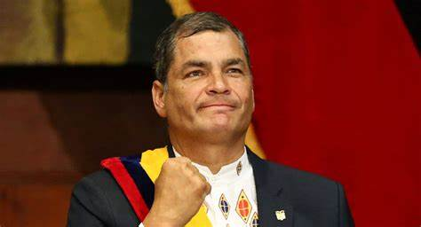

Slide 33
La restauración conservadora

Slide 34
Según la CEPAL, casi 94 millones de personas salieron de la pobreza y se incorporaron a la clase media regional durante el período 2002-2014, en su inmensa mayoría fruto de las políticas de los gobiernos de izquierda.

Slide 35
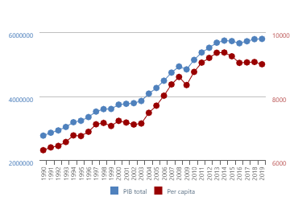
PIB total y per cápita de América Latina

Slide 37
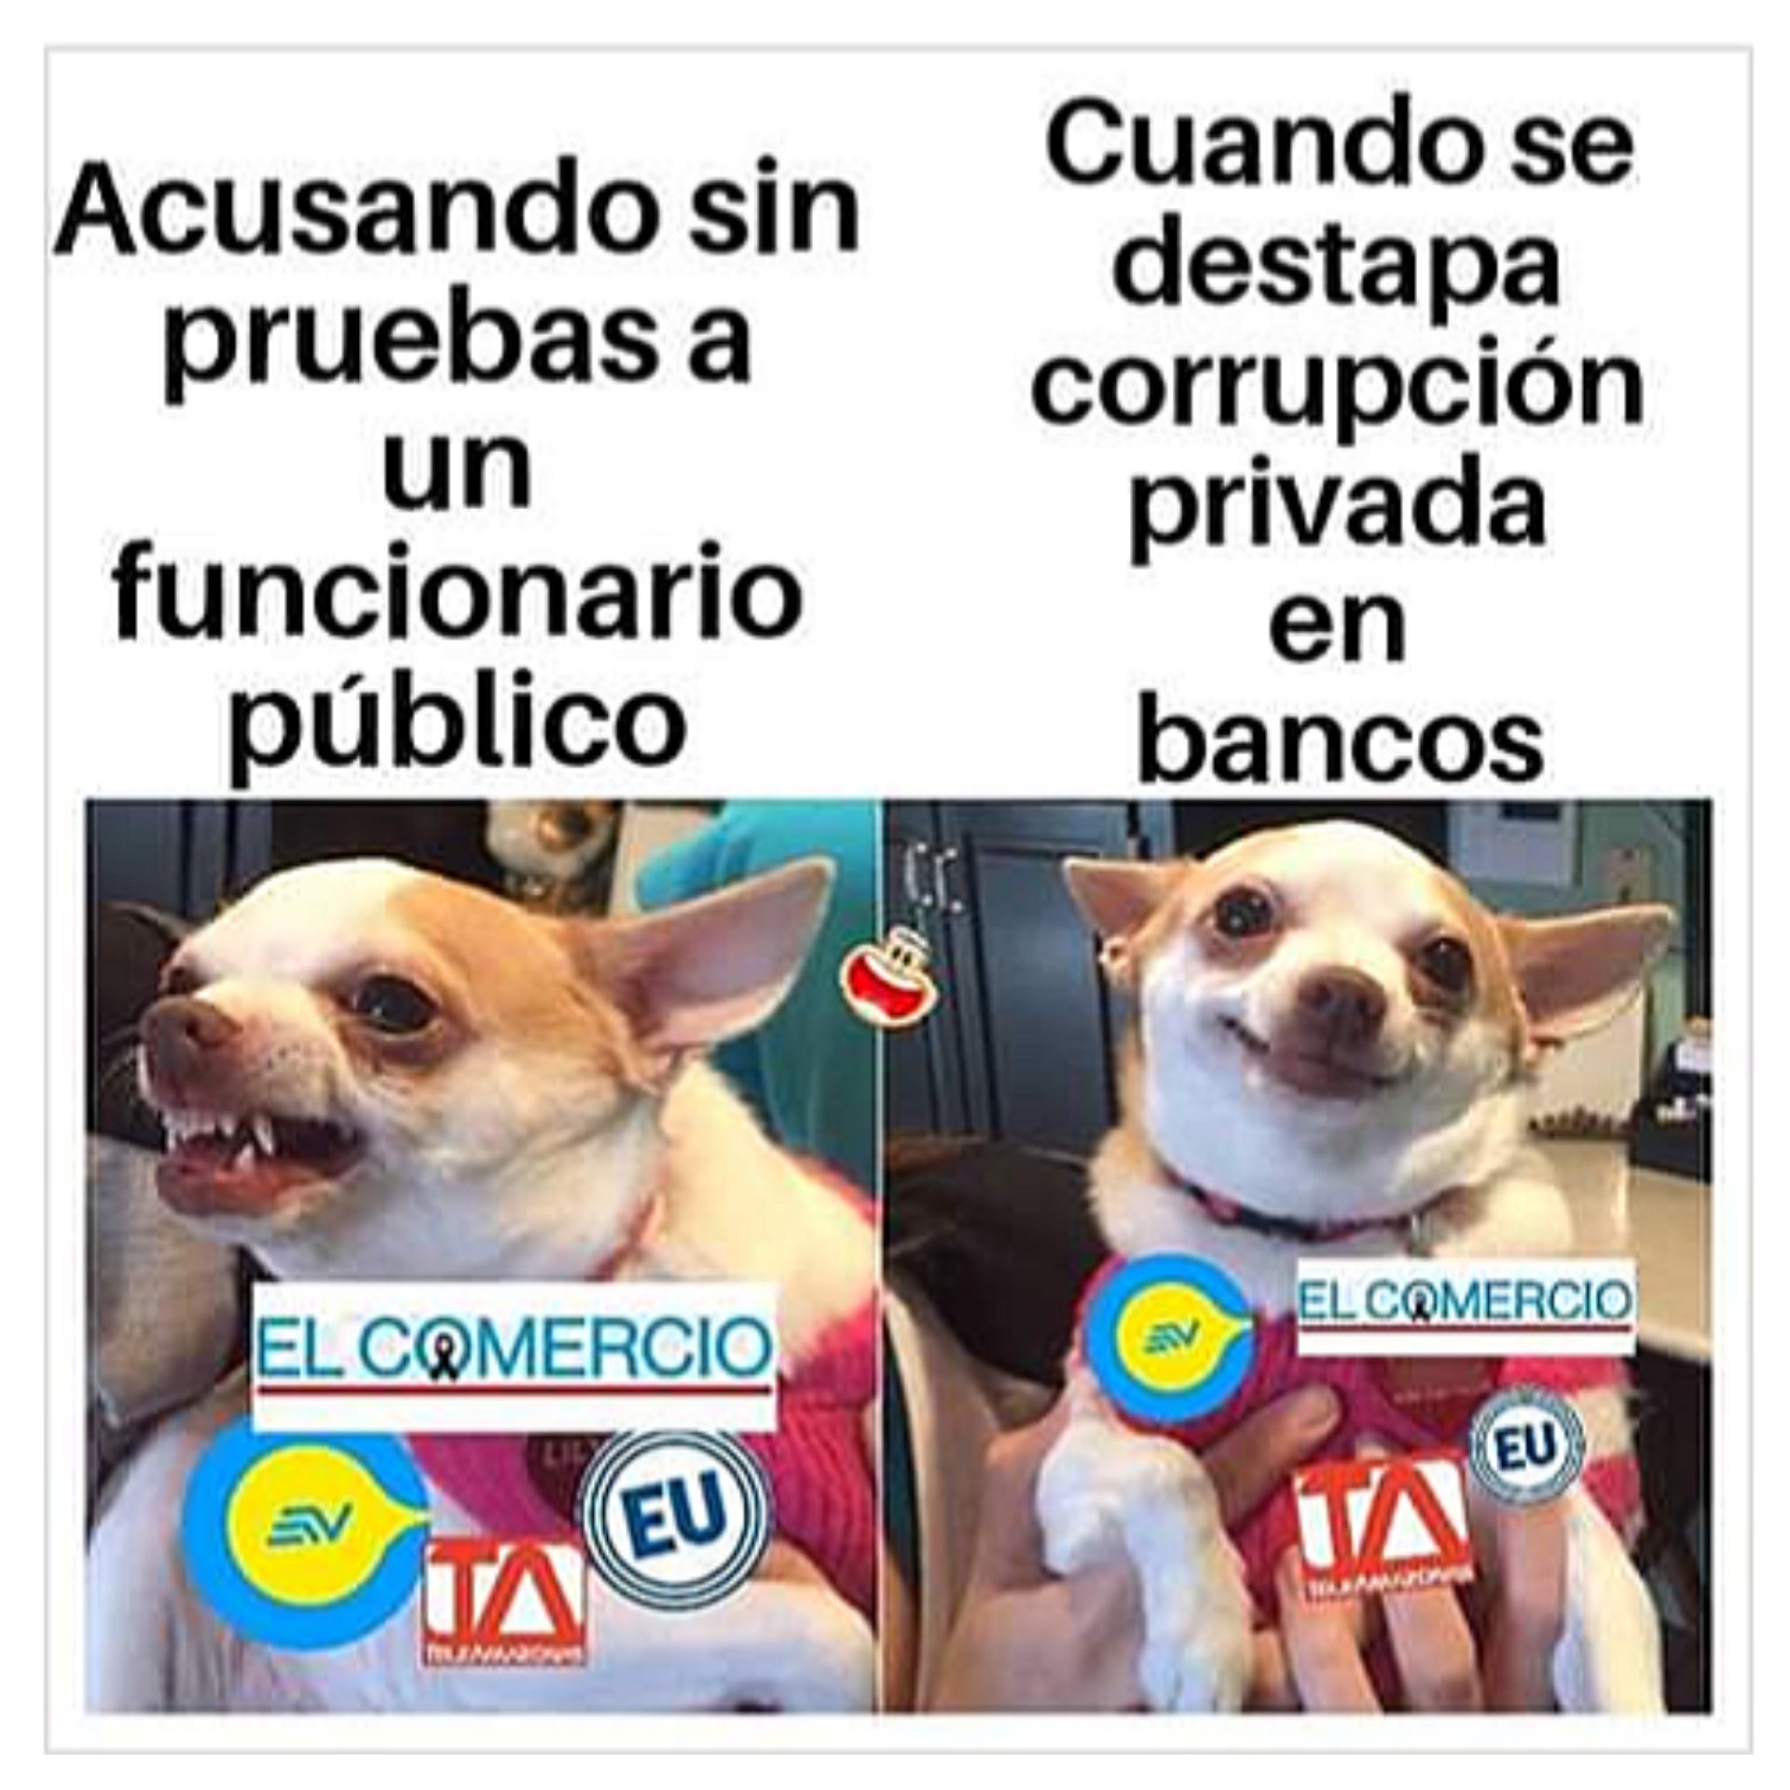

Slide 38
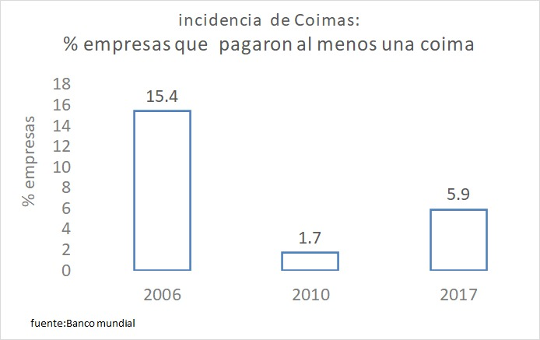

Slide 41
¿La izquierda víctima de su
propio éxito?

Slide 42
Algunas hipótesis
Síndrome de doña Florinda.
Paradoja del bienestar objetivo y pobreza subjetiva.
Expectativas adaptativas.

Slide 43
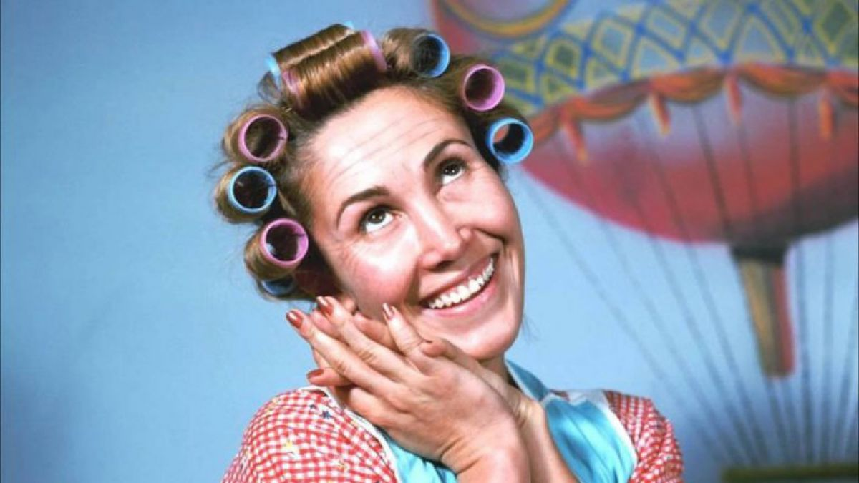
Rafael Ton: El síndrome de doña Florinda.
Apenas tienen un poco más que el resto, empiezan a llamar a los más pobres “chusma”; comienzan a engreír a sus malcriados hijos “quicos” y a inculcarles que son superiores a los demás; maltratan a los pobres obreros “don ramones”; y simpatizan y votan por el capitalista corbatudo y compasivo como el señor Barriga.

Slide 44
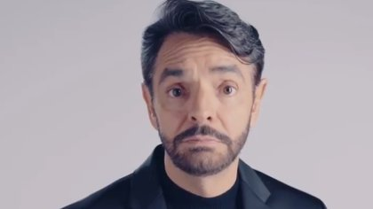
René Ramírez: la paradoja del bienestar objetivo y malestar subjetivo, o pobreza aspiracional.

Slide 45
Expectativas adaptativas
Cuando lo mucho parece poco y lo poco parece mucho.

Slide 46
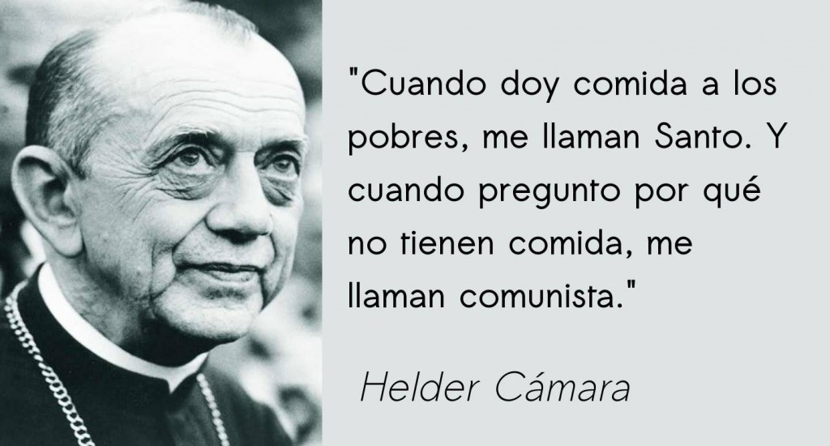
La cultura hegemónica.
Alain Rouquié y el pacto de dominación.
El desarrollo más que un proceso técnico- tecnológico, es un proceso de cambio en las relaciones de poder y de cambio cultural.

Slide 47
América Latina en disputa

Slide 48
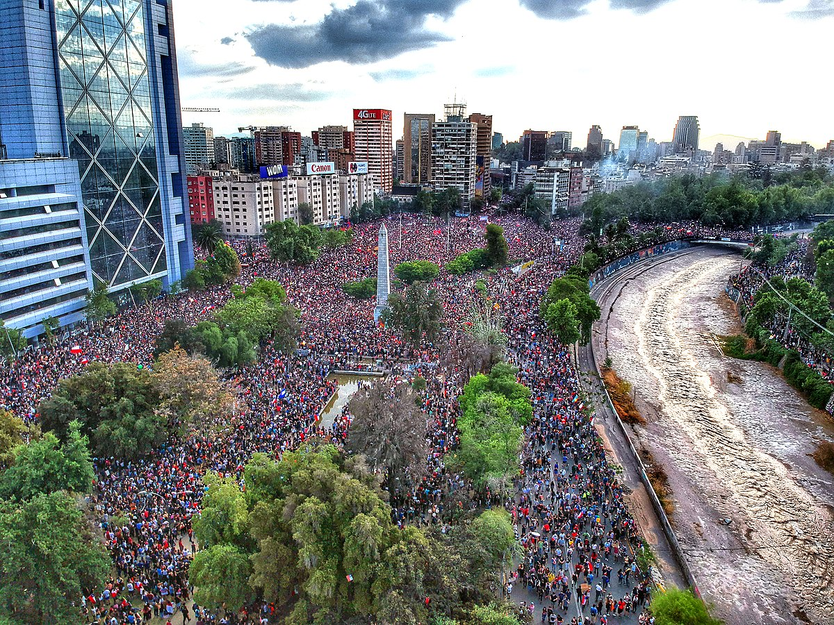
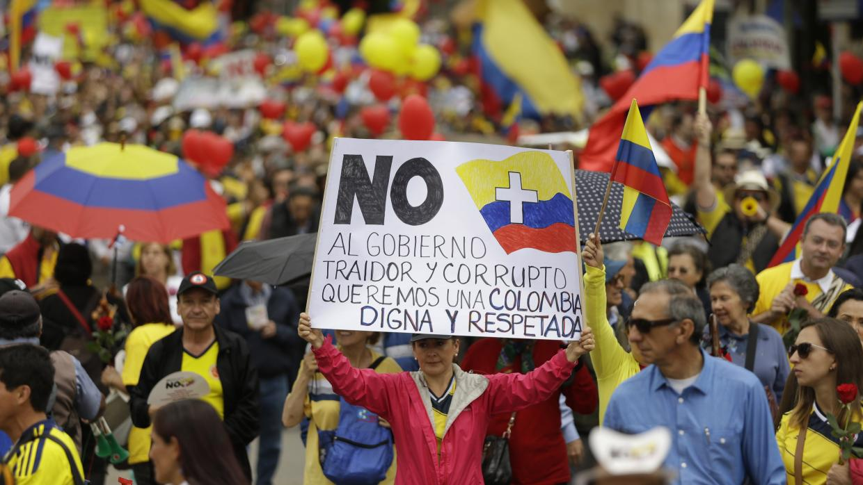
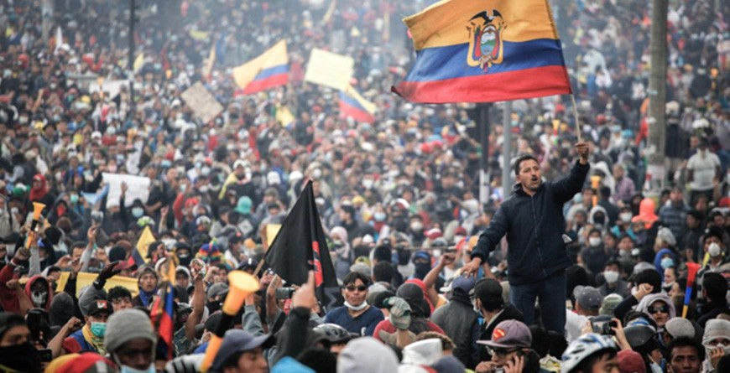
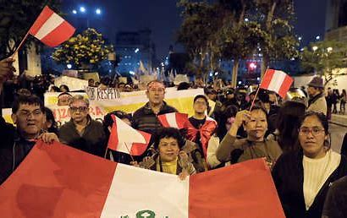
Año 2019, la primavera latinoamericana

Slide 49
